Slide 2
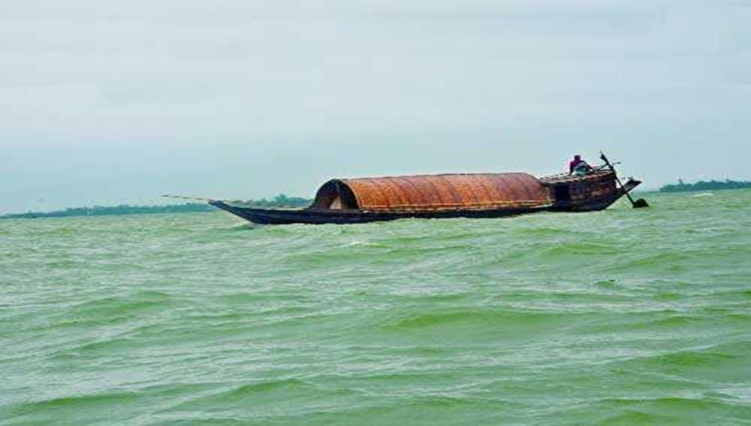

Slide 3
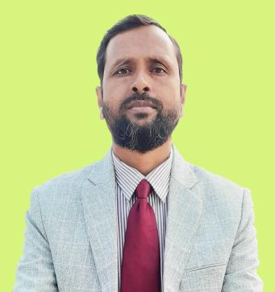

Slide 4
পাঠ পরিচিতি
একাদশ শ্রেণী
ভুগোল প্রথম পত্র
অধ্যায় তৃতীয়

Slide 7
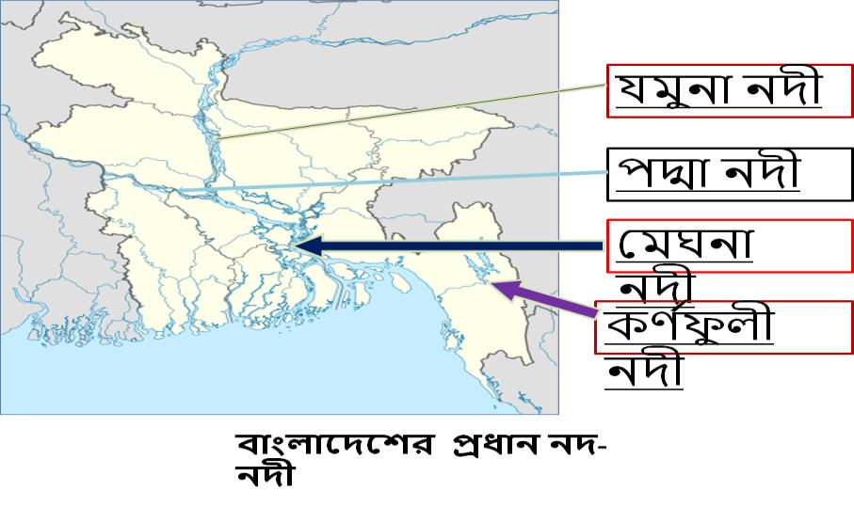

Slide 9
একক কাজ

Slide 18
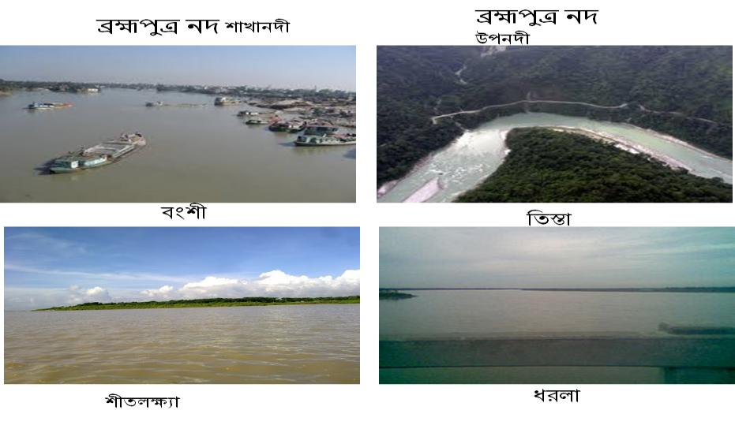

Slide 25
